Slide 1


Slide 2

Escolha a Confiança

Slide 3

Provérbios 3:5, 6
“Confia no Senhor de todo o teu coração e não te estribes no teu próprio entendimento. Reconhece-o em todos os teus caminhos, e ele endireitará as tuas veredas.”

Slide 4

Introdução

Slide 5

Confiança é uma palavra poderosa. Mas, ao mesmo tempo, dolorosa para muitos. Afinal, quantas vezes já confiamos e nos decepcionamos? Quantas promessas quebradas? Quantas pessoas que pareciam confiáveis, mas falharam?

Slide 6

Confiar é abrir mão. É entregar.
E essa entrega assusta.
Mas hoje, a Palavra de Deus nos convida: “Confia no Senhor de todo o teu coração…” Não é uma sugestão. É uma direção espiritual que liberta a mente e fortalece o coração.

Slide 7
Desenvolvimento

Slide 8
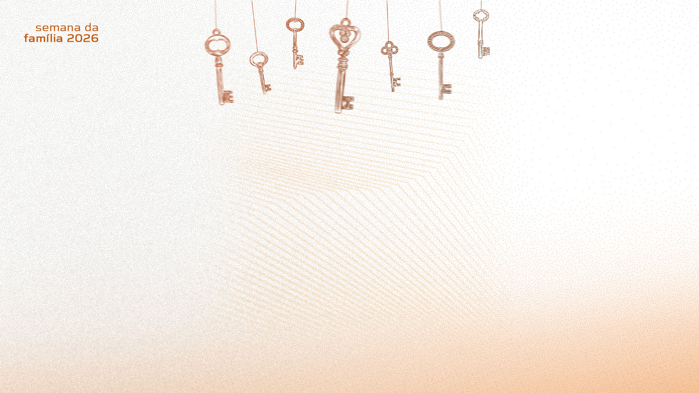
1. Abraão: confiar quando não se vê o caminho (Gênesis 12 e 22)

Slide 9
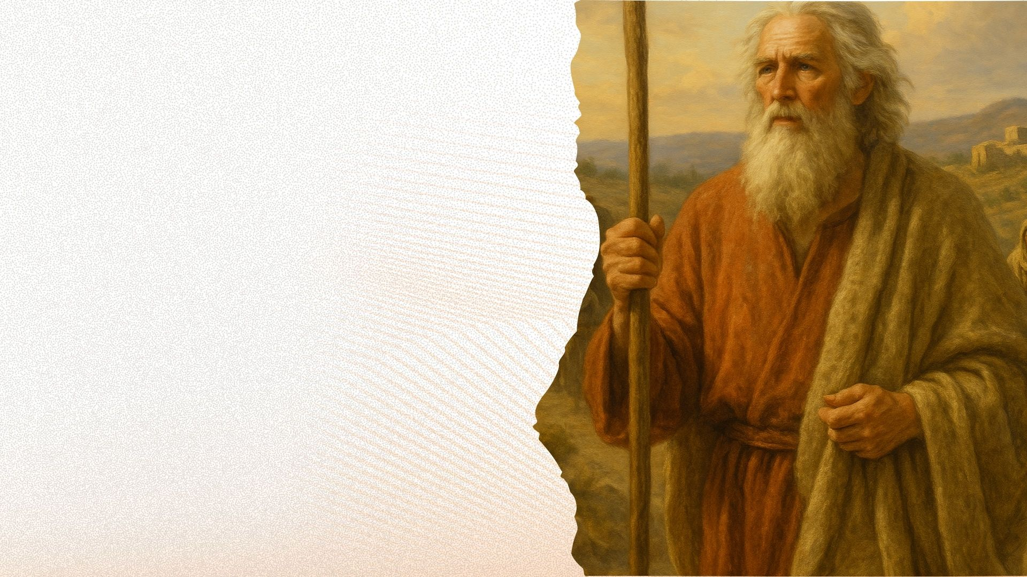
Deus aparece a Abraão e faz um chamado que mudaria tudo:
“Sai da tua terra, da tua parentela e da casa de teu pai, para a terra que Eu te mostrarei.”

Slide 10

Mais tarde, quando finalmente tem o filho prometido — Isaque — Deus pede algo ainda mais difícil: “Toma teu filho, teu único filho, a quem amas… e oferece-o em sacrifício.”

Slide 11
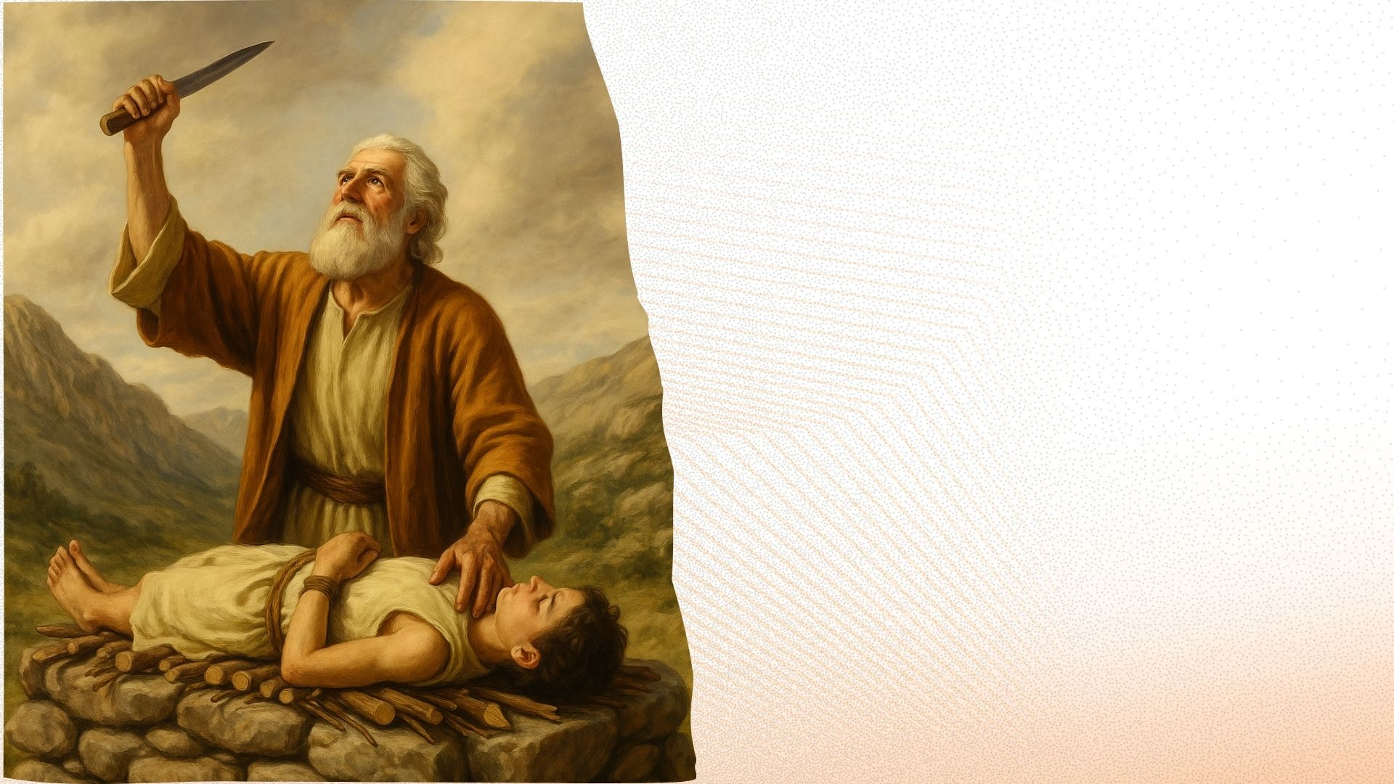
É um teste duro. Um chamado quase incompreensível. Mas Abraão sobe o monte, constrói o altar, coloca o filho e levanta a faca.
E naquele instante, Deus o detém. Havia um cordeiro. Havia um propósito. Havia um plano maior.

Slide 12
Abraão nos ensina que confiar em Deus é obedecer, mesmo quando não se entende. É crer que, ainda que pareça ter chegado ao fim, Deus já preparou o livramento no alto do monte.

Slide 13
2. Jesus: confiar no Pai mesmo com o cálice amargo (Mateus 26:36-46)

Slide 14

No Getsêmani, Jesus experimenta angústia profunda. Ele sabe o que está por vir: traição, humilhação e cruz. O peso dos pecados do mundo todo sobre Seus ombros. Sua alma está em agonia.

Slide 15
Ele ora:
“Pai, se possível, afasta de Mim este cálice.”
Mas, logo em seguida, diz:
“Contudo, seja feita a Tua vontade, e não a Minha.”
Essa é a confiança mais pura: aquela que se submete. Que não impõe. Que não exige. Que se entrega.

Slide 16

Jesus sabia que o caminho seria duro. Mas sabia também quem era o Pai. E, por isso, confiou.
Quando confiamos, não é porque o caminho parece seguro. É porque sabemos quem está nos guiando. Confiar é dizer: “Senhor, não entendo. Não gosto. Mas eu confio em Ti.”

Slide 17
3. Famílias que confiam em Deus caminham com leveza e fé

Slide 18

Num mundo de incertezas, a confiança em Deus se torna o maior presente que uma família pode cultivar. Não significa viver sem problemas. Significa viver com paz mesmo em meio aos problemas.

Slide 19
É lindo ver pais e mães ensinando aos filhos: “Estamos enfrentando um desafio, mas Deus está conosco.” É transformador quando um lar decide dizer, todos os dias: “Vamos entregar isso nas mãos de Deus.”

Slide 20
Conclusão

Slide 21
Abraão não sabia o caminho, mas confiou.
Jesus sabia o sofrimento que viria, mas confiou.
E hoje, Deus está chamando você a fazer o mesmo.

Slide 22

Confiar não é se esconder da realidade. É enfrentá-la com os olhos voltados para o céu. É caminhar sem ver, mas com a certeza de que Deus vê.

Slide 23
Apelo
Entregue-se. Solte o controle.

Slide 24
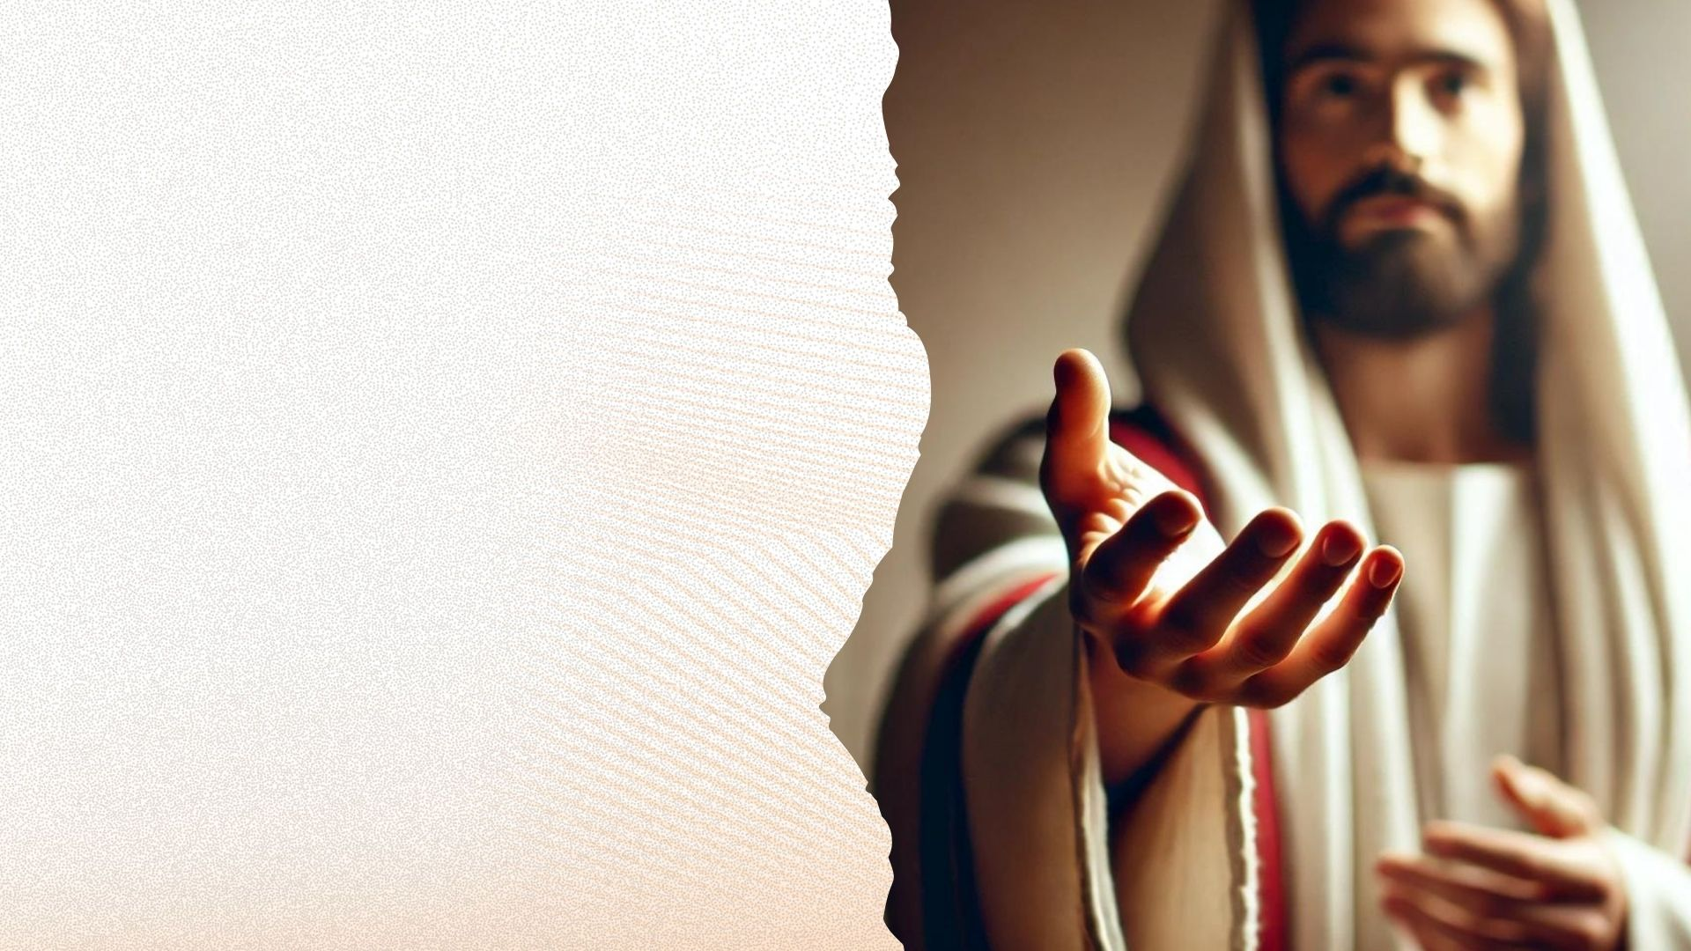
Diga a Deus: “Eu não entendo tudo, mas confio em Ti.”
E veja como a paz volta, o coração se acalma, a esperança cresce.

Slide 25
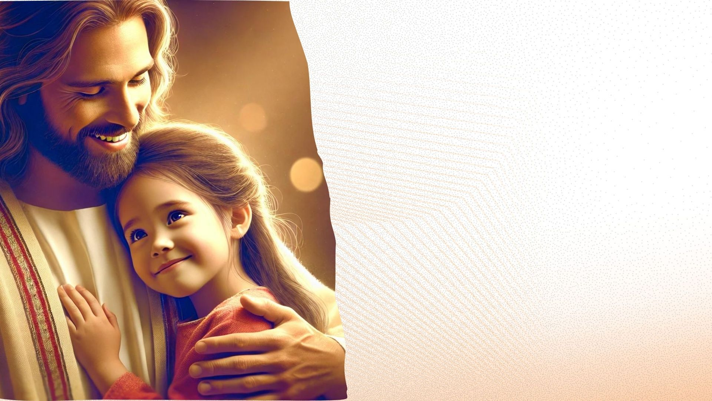
Não há lugar mais seguro do que os braços do Pai.

